Slide 1
Juego RPG Táctico
Integrantes:
Pedro Gutierrez Muñoz
Ignacio Rojas Labra
Nosotros presentaremos la idea que expusimos y definimos en el informe de nuestro tt

Slide 2
Temario
Organización
Situación Actual
Problemáticas y/o necesidades
Propuesta
Funcionalidades requeridas
Entras y salidas requeridas
Entidades involucradas

Slide 3
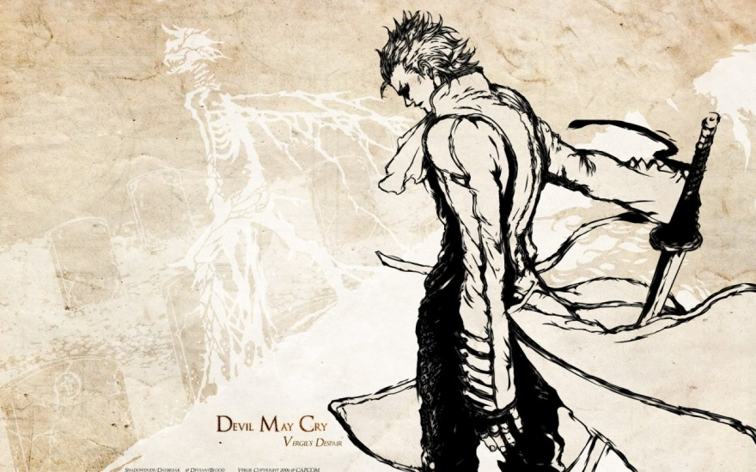
Organización
Independiente: La organización es independiente porque queremos aprender todo lo que conlleva la creacion de un videojuego y tambien sobre el motor o plataforma y así combinar pasatiempo y responsabilidad. La org. es independiente porque el proposito es para nosotros y el fin es ampliar nuestros conocimientos para poder desempeñarnos laboralmente en la creacion de juegos en el futuro.

Slide 4
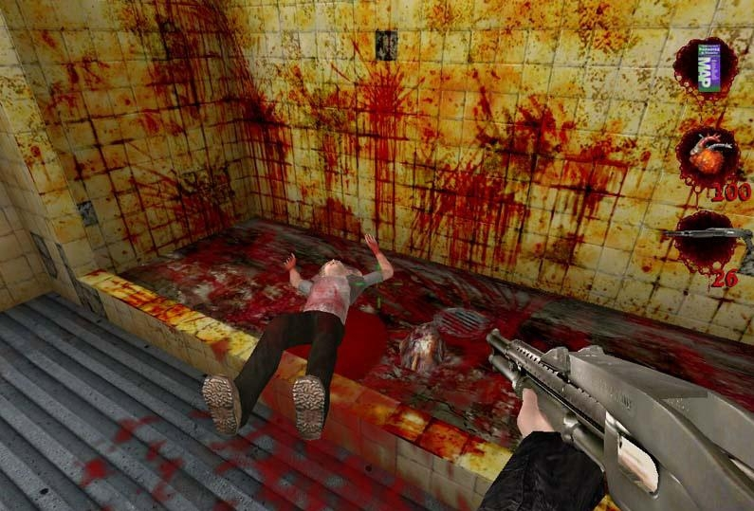
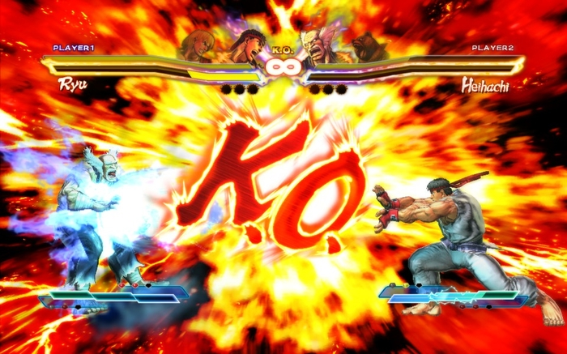
Situación Actual
Hoy en día existen diversos géneros de videojuegos:
RPG.
Plataforma.
FPS.
Pelea.
Música.

Slide 5
Problemática
Nulo desarrollo estratégico y táctico.
Funcionalidades de las herramientas.
Cantidad de Herramientas.

Slide 6
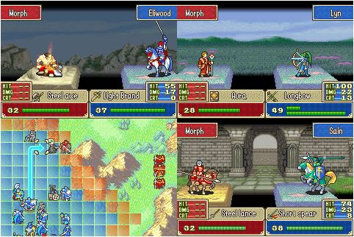
Solución Propuesta
Estudiar un motor para desarrollar la creación de un juego donde se ambiente en el desarrollo de la estrategia por turnos apelando a las habilidades tácticas del jugador.

Slide 7
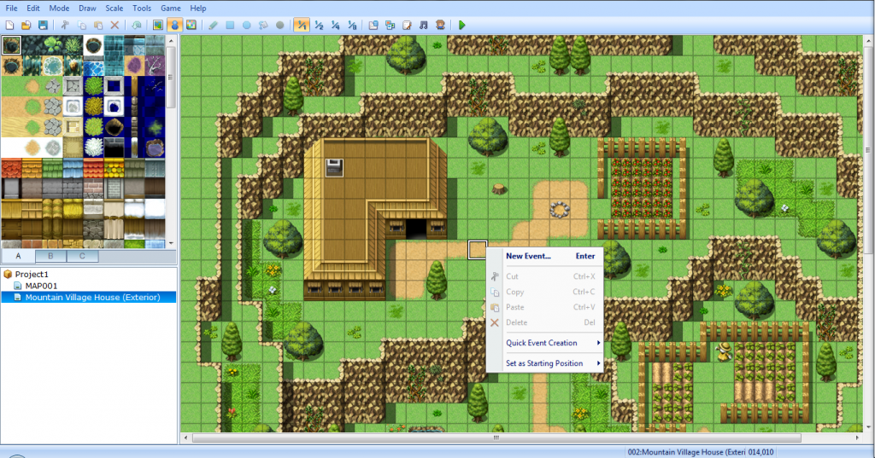
Funcionalidades Requeridas
El motor nos facilita un ambiente gráfico para el desarrollo del juego.
El juego permite el desarrollo de un sistema por turnos, cálculos de daños, animaciones, efectos, sonidos.

Slide 8

Entradas y Salidas
Entradas vía teclado y estas producen las salidas que seran via pantalla y parlantes.
Ej: Al presionar la tecla A, el personaje atacara y esto mostrara en pantalla que el personaje ataque a otro y se producira un efecto de sonido correspondiente al ataque. Otro ej es que al apretar enter se despliega un menu que mostrara variadas opciones.

Slide 9
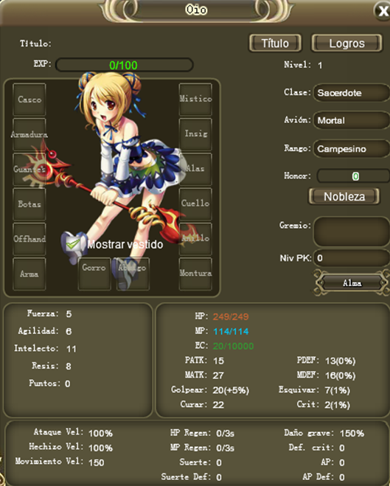
Entidades Involucradas
Los personajes. El personaje es el centro de los procedures, funciones y animaciones que estan en el programa, el personaje es la entidad que el jugador controla. Ej: al atacar el personaje carga sus valores de los procedures que almacenan variables temporales cargadas de los archivos que seran ocupados por la funcion atacar que realizara un calculo de daño donde sacara el daño del pj 1 y la defensa del pj2, los restara y el resultado se descontara de los ph del pj2, luego se guardara en el archivo temporal del juego

Slide 10

Fin de la presentación

